Slide 1
El poder del olfato o la crudeza de los datos
Laura Montero (Plataforma del Voluntariado de España)

Slide 2
¿QUÉ ES UN DATO?
Un dato es una unidad de información que representa un hecho, estadística o concepto, que puede ser registrada y utilizada posteriormente en cálculos o análisis.
En definitiva, es una captura de una parte de la realidad en un momento dado.
Entonces…¿QUÉ DATOS TENEMOS EN NUESTRA ORGANIZACIÓN?

Slide 3
¿QUÉ ES UN DATO?
“Todo lo que ocurre en nuestra organización son datos”

Slide 4
GESTIÓN DEL DATO
REGISTRO
ALMACENAMIENTO
TRANSFORMACIÓN
ANÁLISIS
VISUALIZACIÓN
COMPRENSIÓN

Slide 5
CLAVE 1. DATOS CONSENSUADOS
Calidad
Seguridad
REGISTRO
Campos validados
Estrategia
Funcionalidad

Slide 6
CLAVE 2. PROPIEDAD DE LOS DATOS
BASE DE DATOS
RELACIONAL (PVE)
ALMACENAMIENTO
BASE DE DATOS
HERRAMIENTA DIGITAL

Slide 7
CLAVE 3. CALIDAD DE DATOS
DUPLICADOS
NOMBRES ERRÓNEOS
CAMPOS NO VÁLIDOS
FECHAS INCOHERENTES
REGISTROS MODIFICADOS
NÚMEROS QUE NO CUADRAN
Y UN LARGO ETC
TRANSFORMACIÓN

Slide 8
CLAVE 4. MUCHOS DATOS…¿MUCHAS INFORMACIÓN?
¿TODOS LOS DATOS QUE TENÉIS LOS ESTÁIS UTILIZANDO?
ANÁLISIS
LOS DATOS QUE NO UTILIZÁIS, ¿POR QUÉ LOS RECOGÉIS?
ESOS DATOS, ¿DAN SIGNIFICADOS POR SÍ SOLOS?

Slide 9
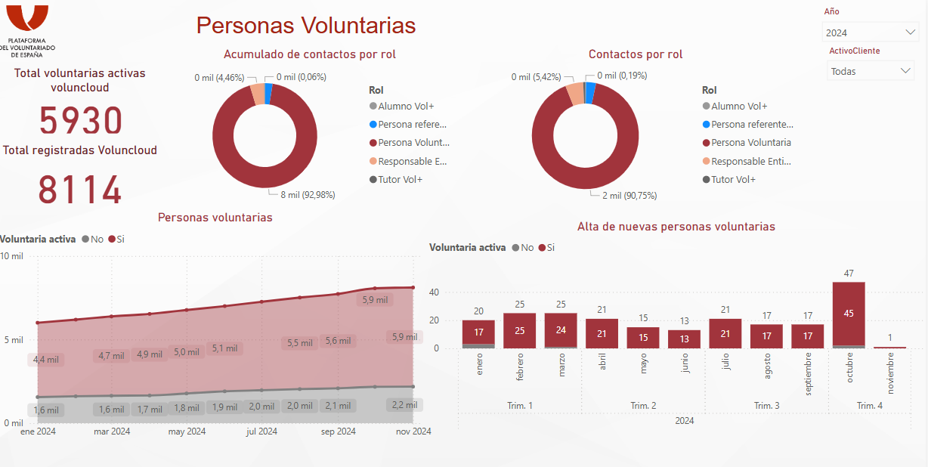
CLAVE 5. CONSUMO DE DATOS
VISUALIZACIÓN Y COMPRENSIÓN

Slide 10
RECURSOS
FORMACIÓN
COLABORACIÓN
PROVEEDORES ESTRATÉGICOS

